Slide 1
Capstone Design Team F
진행 상황
2016310237 김동우
2016314577 김동한
2016311033 김영현
2017312329 최형규

Slide 2
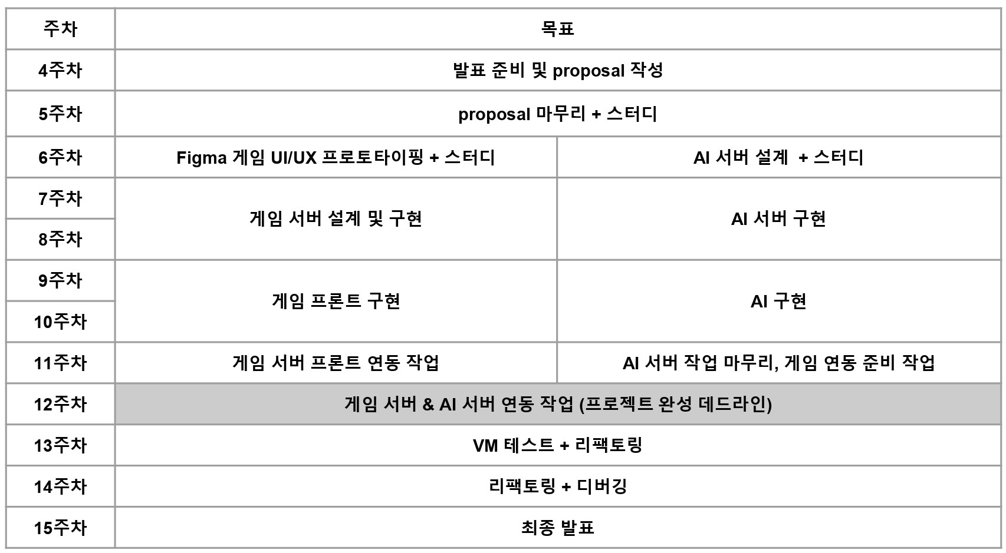
주차 계획

Slide 3
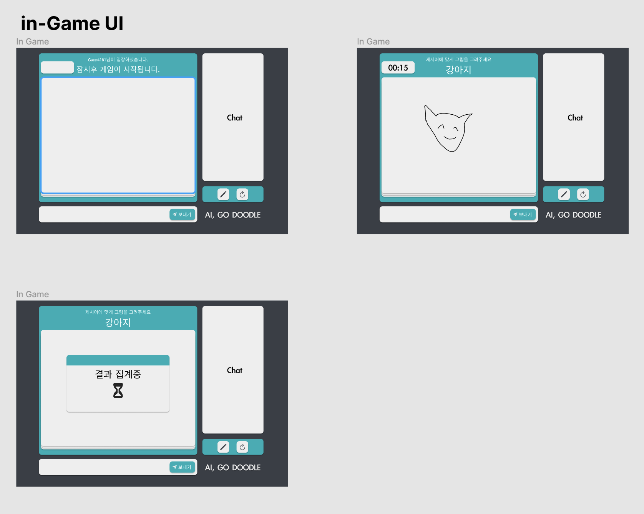
진행 상황 - UI

Slide 4
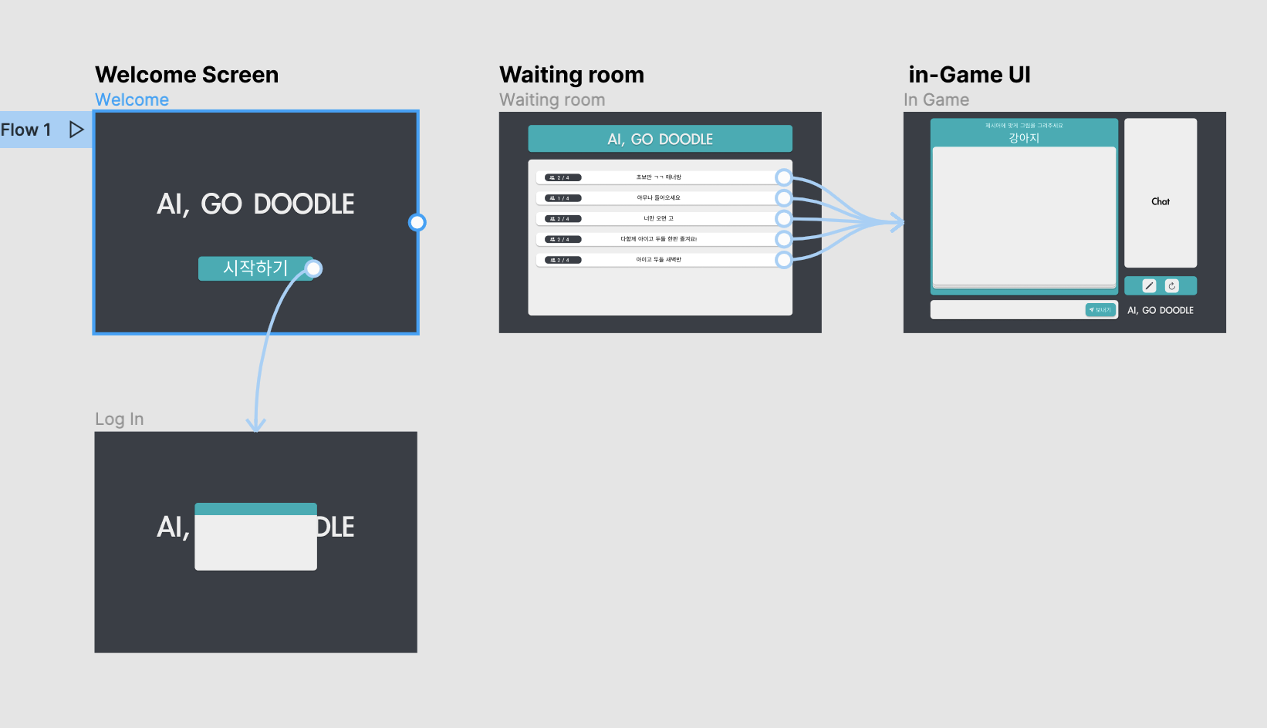
진행 상황 - UX

Slide 5

진행 상황 - A.I 서버
Environment
python 3.10.3
cuda 11.3
pytorch 1.11.0
flask 1.1.1
Flask 기반의 파이썬 웹 프로그래밍(저자:이지호)

Slide 6



Slide 7
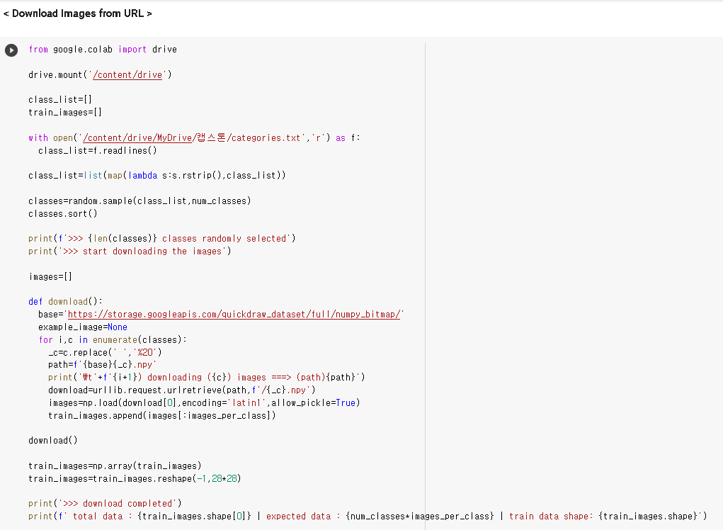
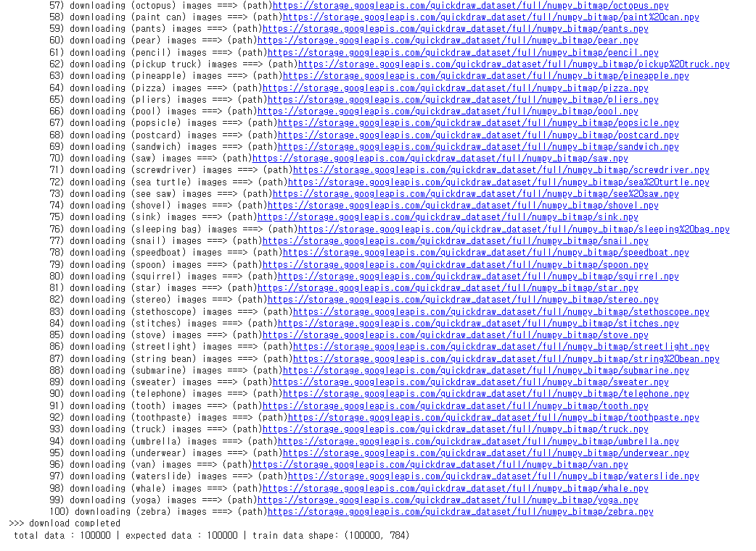
colab 체험판) class 100개, class 당 image 1000장 : 저장고 용량 부족으로 실행 불가 -> colab pro 결제

Slide 8
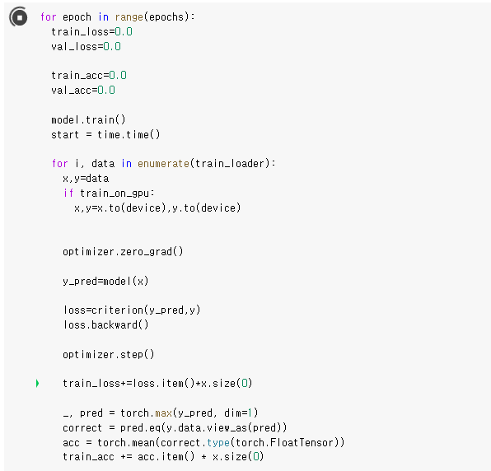
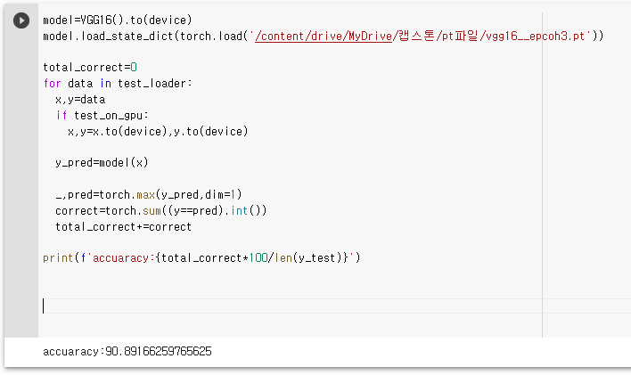
테스트)
vggnet16
- learning_rate=1e-4
- batch_size=64
- optimizer=Adam
- criterion=Cross Entropy

Slide 9
AI 스터디 내용)
- 가중치 초기화 기법 : Kaiming 초기화 기법, Xavier 초기화 기법
- 데이터 증폭 기법(Data augmentation) : 회전, 이동, 스케일, 대칭
- 학습에 이용할 데이터 class당 사용할 image 개수
AI 개선할 점)
- 대략적으로 구현한 코드의 함수화 (앞으로의 실험을 위해)
- 다른 딥러닝 모델의 뼈대 구성
- 딥러닝 서버와 연동하기 위한 기능 구현

